Slide 1
Здоровье детей – в наших руках
"Если нельзя вырастить ребёнка, чтобы он совсем не болел, то во всяком случае, поддерживать
его высокий уровень здоровья вполне возможно"
Академик, хирург Н. М. Амосов.

Slide 2
«Кто такой здоровый человек?»

Slide 3
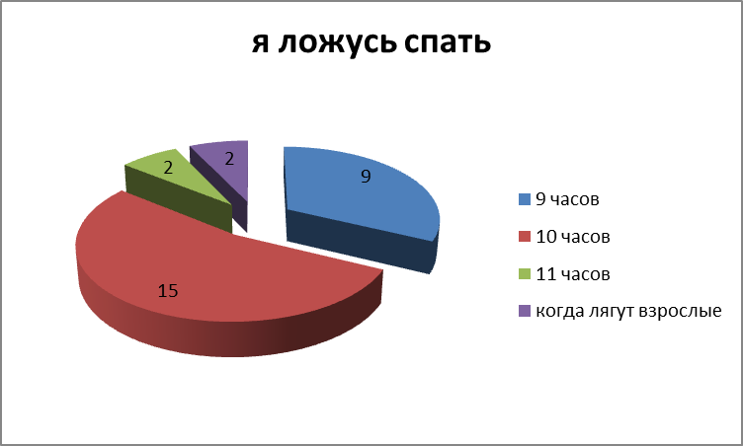

Slide 4
После 7 лет ребенку не обязательно спать днем, ночью ребенок в этом возрасте должен спать не менее 9-10 часов.

Slide 5
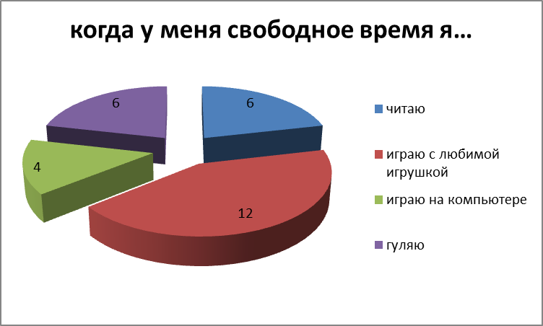

Slide 6
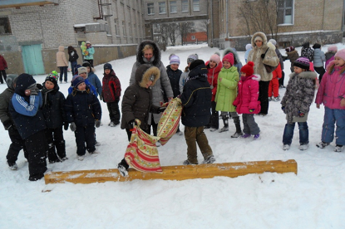
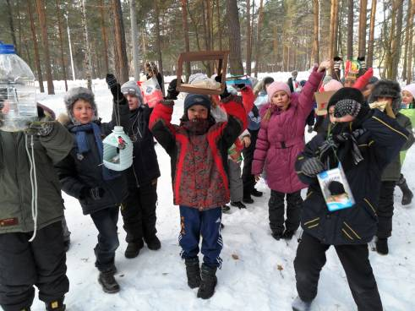
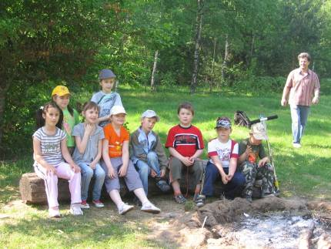

Slide 7
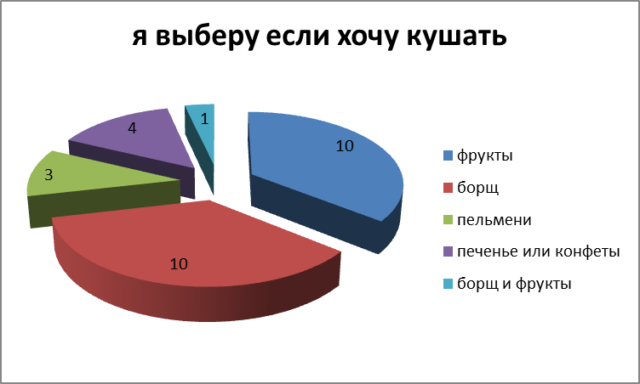

Slide 9
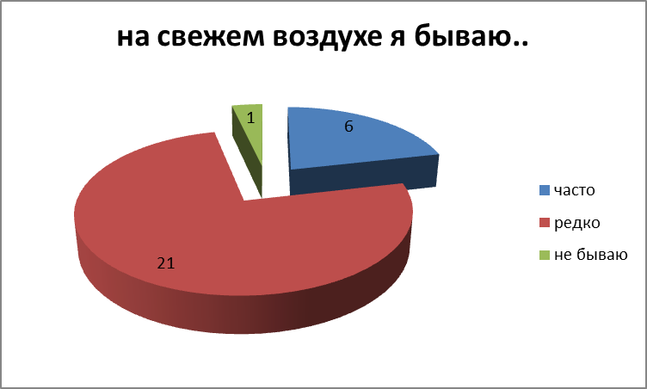

Slide 10
Сбережем здоровье наших детей!

